Slide 1
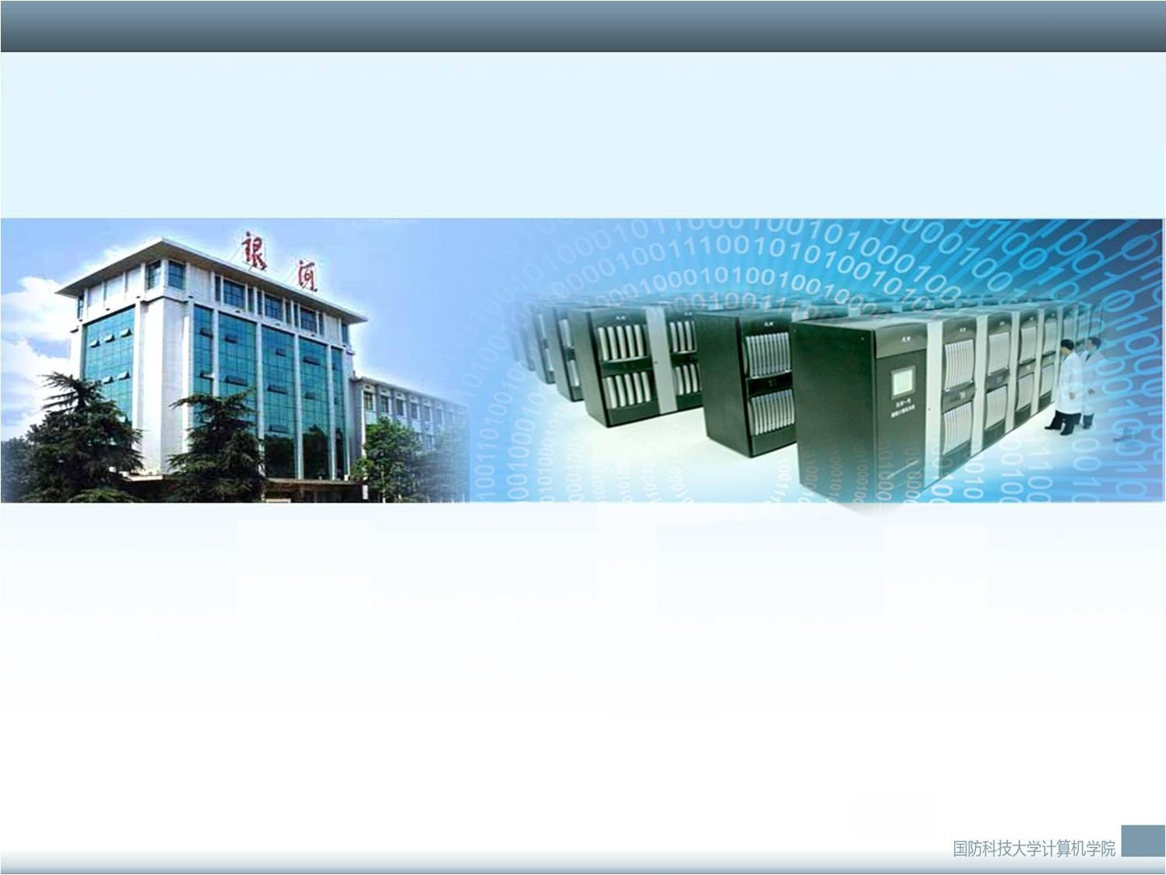
国家精品课程：计算机体系结构
第六章：输入输出系统
国防科技大学计算机学院
主讲人： 副教授

Slide 2
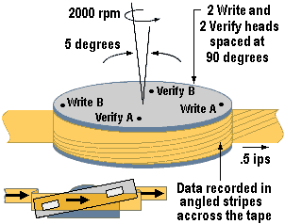
磁 带
磁带技术的主要受限因素是在其线速度不定，为解决该问题，提出了“螺旋扫描磁带(Helical Scan Tapes)”，使磁带保持同样的线速度，这种技术以20到50的倍数增加记录密度，螺旋扫描磁带目前已被普遍使用在视频录像设备中，大大降低了磁带和读部件的开销。

Slide 3
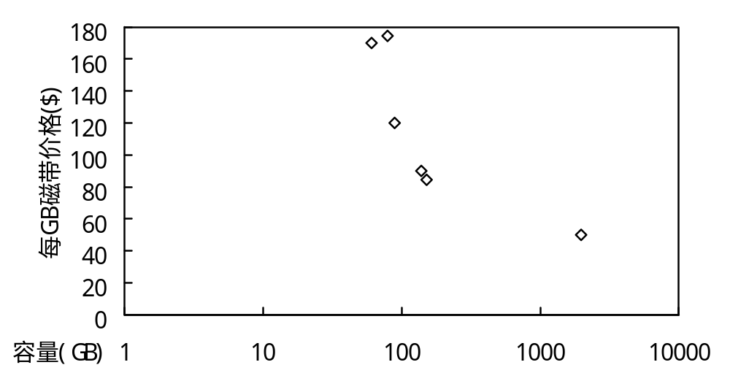
磁 带
磁带的另外一个缺点是易磨损，螺旋磁带只能使用几百遍，传统的高质量磁带则可以使用几百万遍。螺旋扫描磁头同样容易磨损，通常额定指标为连续使用2000小时。

Slide 4
自动磁带库
为了解除操作中的负担，同时也加速换带速度，便产生了自动磁带库。自动磁带库通过机械手自动地安装和更换磁带，相当于又提供了一个新的存储器层次，这种自动化的磁带库可在无人工干预的情况下，十几秒内访问几TB的信息。

Slide 5
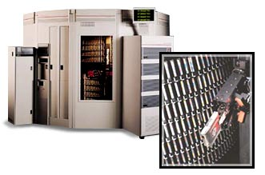
自动磁带库
STC的PowderHorn可以处理6000个磁带，提供的总容量达60TB。

Slide 6
光 盘
只读类光盘的全称为光学紧密盘(Optical Compact Disk)，简称CD-ROM。
特点是：
  容量大(640M字节)、存储寿命长；
  成本低、读出设备价格便宜；
  便于保管、便于携带等。
最大问题是不能够写入。因此CD-ROM适于作为软件和资料的载体，基本已经替代了几年前广泛使用的软盘。

Slide 7
光 盘
可写类光盘包括两类：
  一次性写：称为可记录光盘CD-R(CD-Recordable)，又称为WORM盘，出厂时是空白的，用户通过写入设备，将数据写入CD-R中。特性与CD-ROM相当，可以通过普通的CD-ROM读设备读出，因此特别适合于作为数据备案的存储介质。
  多次写：称为WMRM(Write Many Read Many)盘，主要采用磁光(MO)存储技术。

Slide 8
光 盘
MO光盘的容量更大(有600MB、1.2GB、2.4GB等规格)、保存和使用都很方便、便于携带，最大的问题是目前盘片和读写设备的价格昂贵，且各厂家的标准不统一，因此不够普及。这种WMRM盘作为大型软件编制、多媒体软件产品研制过程中的备案介质是非常合适的。

Slide 9
光盘机的组合
多台光盘机组合在一起有三种结构：
  光盘库(也叫自动换盘机，即Jukebox)；
  光盘塔(CD-ROM Tower)；
  光盘阵列 (CD-ROM Array)。

Slide 10
光盘塔
光盘塔实际上是多个CD-ROM放在一起，再加上相应的控制器和网络连接设备，构成一个网络存储设备。
许多光盘机通过标准接口(如SCSI)电缆连接起来，一根典型的SCSI接口电缆可以连接7台光盘机，用软件控制读写其中某一台。

Slide 11
光盘塔
优点：
  安装简便；易于管理；使用便利；
  资源共享；远程访问；
  寿命长；结构简单；造价也低；
  读取光盘速度快。
缺点：
  容量较小；光盘塔中光盘机数量受到SCSI设备地址数的限制。

Slide 12
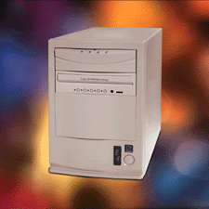
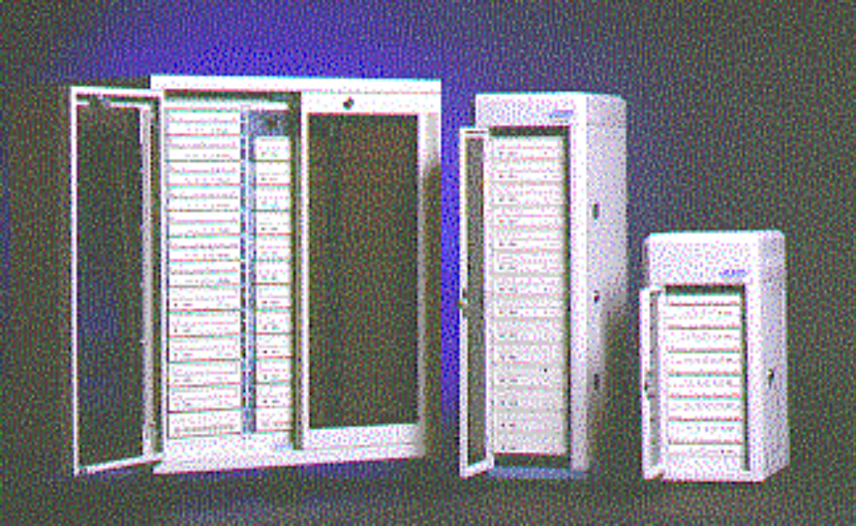
光盘塔

Slide 13

光盘库
光盘库是一种能自动把机框中存放的许多片光盘选出并装入光盘机进行读写的设备。
  费用低；
  可兼容性及低风险；
  随机存取；
  存储寿命长、保管容易、占用空间少；
  具有多媒体功能。

Slide 14
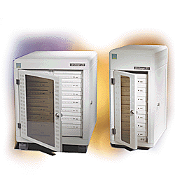
光盘阵列
从阵列技术的基本原理来说，光盘阵列与磁盘阵列有一定的相似性。但光盘具有盘片可换、每道(柱面)只有一个读写头、寻道时间较长等特点，因此光盘阵列技术又有其特殊性。

Slide 15
输入输出系统
I/O系统性能分析与评价

Slide 16
I/O性能与系统响应时间
衡量I/O系统性能的标准
  I/O系统的容量
  响应时间
  吞吐率
响应时间和吞吐率之间存在矛盾
  生产服务模型

Slide 17
Little定律
I/O系统的响应时间和吞吐率的计算
  排队论
  黑箱（Black Box）
Little定律
  系统中的平均任务数 = 到达率×平均相应时间

Slide 18
M/M/1排队系统
M/M/1排队系统一般假设为：
  系统为一个平衡系统
  连续两个到达请求的时间间隔服从指数分布，其均值为平均到达时间。
  请求的个数不受限制
  如果排队中有任务，服务员服务完当前任务后立即服务下一个。
  队列无限长，FIFO规则
  系统只有一个服务员

Slide 19
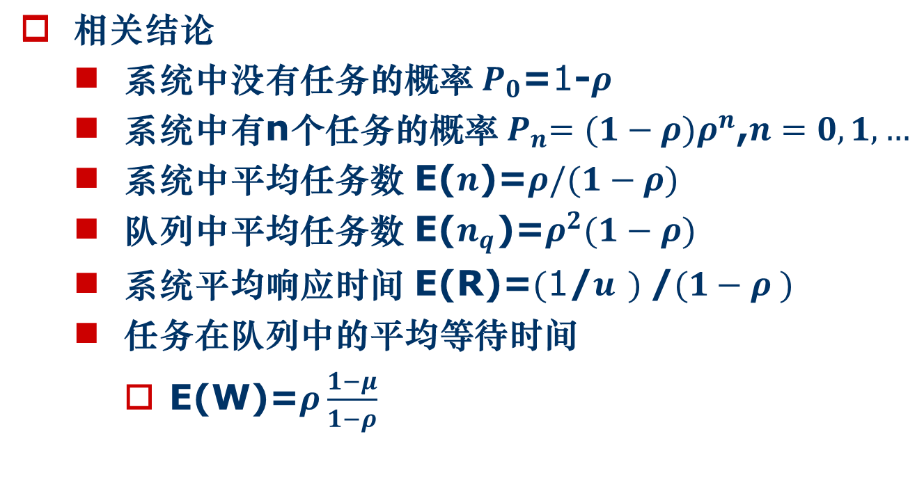
M/M/1排队系统

Slide 20
M/M/m排队系统
基于M/M/1排队系统
服务员增加为m个
相关结论

Slide 21
I/O基准测试程序
使用I/O基准测试程序来反映响应时间和吞吐率之间的平衡关系
TPC
  事务处理委员会
  发布9个事务处理基准测试程序
  高端商业应用中，通常采用TPC-C测试程序进行测试

Slide 22
I/O基准测试程序
TPC具有一些独特的性质
  测试结果中给出系统的价格因素
  TPC模拟的是实际系统
  测试结果经过TPC审核后才能发布
  吞吐率指标受到响应时间的限制
  通过独立的机构来维护

Slide 23
输入输出系统
I/O系统的
可靠性、可用性和可信性

Slide 24
I/O系统的可靠性、可用性和可信性
术语
  故障（fault）
  错误（error）
  失效（failure）
故障产生原因
  硬件
  设计
  操作
  环境

Slide 25
I/O系统的可靠性、可用性和可信性
故障分类
  暂时性
  间歇性
  永久性
存储外设可靠性参数
  可靠性
  可用性
  可信性

Slide 26
I/O系统的可靠性、可用性和可信性
提高系统可靠性的方法
  故障避免技术：通过合理构建系统来避免故障。
  故障容忍技术：采取冗余措施。
  错误消除技术：通过验证，最大限度地减少潜在的错误。
  错误预报技术：通过分析，预报错误的出现，以便提前采取应对措施

Slide 27
输入输出系统
廉价磁盘冗余阵列RAID

Slide 28
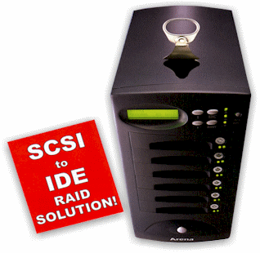
盘阵列（RAID）
盘阵列(RAID，即Redundant Array of Inexpensive Disks)，即廉价磁盘冗余阵列，简称盘阵列技术。
1987年，Patterson、Gibson和Katz，加州大学伯克利分校:
A Case of Redundant Array of Inexpensive Disks.
Notes:
既可以提高存储系统的可靠性，又可以提高存储系统的性能。这种技术可以通过使用多个磁盘驱动器（包括多个磁臂）而不是使用一个大容量的磁盘（单个磁臂）来提高磁盘的吞吐率。使用磁盘阵列可以简单地将数据分布到多个磁盘上（称为数据分块技术），这样使得一个数据的访问将导致对多个磁盘的同时访问。

Slide 29
谢谢！

